Slide 2
3. MERAPIKAN DATA

Slide 3
Excel Dasar
Section
1
Prinsip pengelolaan data ✓
Section
2
Keterampilan Excel dasar ✓
Section
3
Merapikan Data
Section
4
Menyiapkan Keluaran/ Outputs

Slide 4
Tujuan
Menentukan dataset yang memiliki struktur sehingga dapat dianalisa
Rekomendasi struktur yang sesuai untuk dataset
Identifikasi masalah dalam dataset yang mencegah penggunaannya untuk analisis
merapikan dataset menjadi bentuk yang sesuai untuk dianalisis

Slide 5
Setelah menyelesaikan latihan ini, Anda akan mampu:
Menentukan dan merekomendasikan struktur dataset yang akan dianalisa
mengidentifikasi masalah dataset
Menguasai keterampilan merapikan dataset menjadi bentuk yang sesuai untuk analisis

Slide 6
Menentukan dan merekomendasikan struktur dataset yang akan dianalisa
Jangan pernah merubah dataset asli
Kesesuaian dataset dengan struktur untuk analisis dasar
Pastikan worksheet yang belum mempunyai nama itu bukan worksheet kosong
Notes:
Point 1 jangan lupa save as dataset asli
point 3 ex: sheet 1

Slide 7
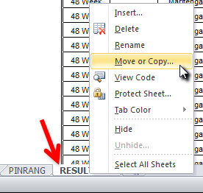
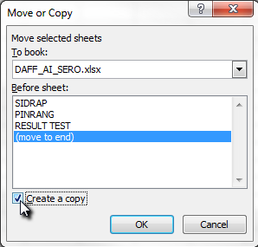
Salin Worksheet (LEMBAR KERJA) ke workbook (BUKU KERJA) yang sama atau yang lain
Klik kanan pada tab worksheet → pilih move or copy
Pilih worksheet yang akan di move or copy → create a copy → ok

Slide 8
Ganti nama worksheet
Klik kanan pada tab worksheet → rename
Atau double click pada tab worksheet

Slide 9
Melihat beberapa worksheet dalam waktu bersamaan
Save as file DAFF_AI_SERO.xlsx
menu view → pilih :
- view side by side (tampak berdampingan)
- synchronous scrolling (penyingkronan penggulungan)
- reset window position (mengatur ulang posisi jendela)
Jika ingin merubah tampilan, pilih menu view → arrange all → arrange window → pilih tampilan yang diinginkan
Notes:
Manfaat rename untuk menghindari rusaknya data asli
Untuk mengetahui worksheet tersebut berisi data

Slide 10
Bagaimana caranya?
1. View SIDE BY SIDE
2
3

Slide 11
View side by side (vertikal)
Klik disini

Slide 12
Synchronous Scrolling Menggulung Data (horizontal)
3
Notes:
Windows of active workbook jangan dipilih (jangan diceklis)

Slide 13
Jika ingin menyimpan hasil dengan tampilan yang sama untuk pekerjaan berikutnya → save ke bentuk workspace (nama file.xlw)
Menu view → save workspace

Slide 14
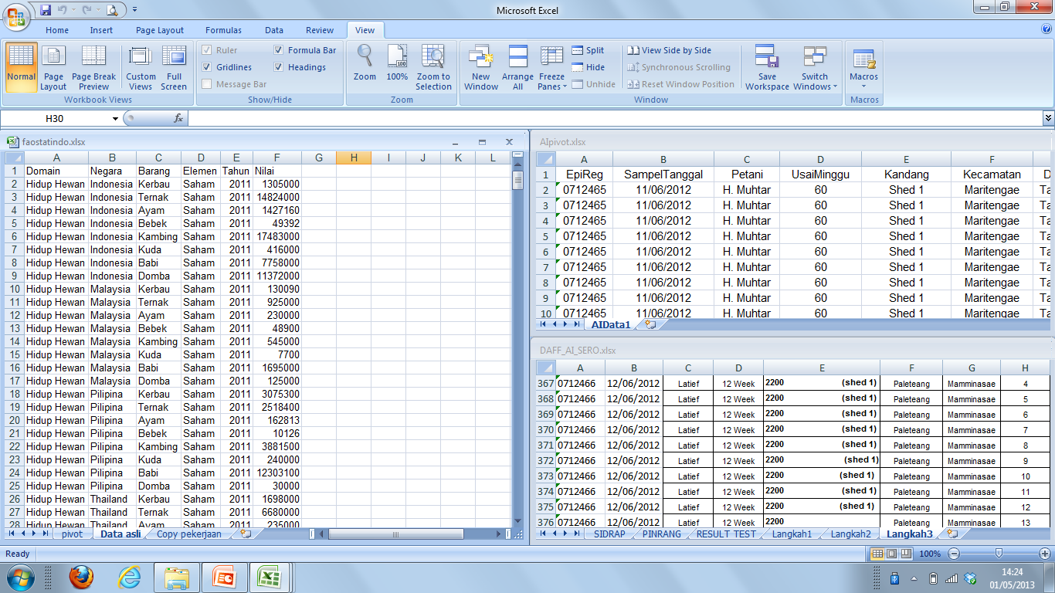
Tampilan cascade
Klik disini

Slide 15
Kegunaan (Manfaat)
Notes:
Manfaat menampilkan beberapa worksheet atau workbook dalam satu jendela untuk mempermudah melihat beberapa pekerjaan dalam 1 tampilan
Membandingkan isi dari worksheet tersebut

Slide 16
Setelah menyelesaikan latihan ini, Anda akan mampu:
Menentukan dan merekomendasikan struktur dataset yang akan dianalisa √
mengidentifikasi masalah dataset
Menguasai keterampilan merapikan dataset menjadi bentuk yang sesuai untuk analisis

Slide 17
Mengidentifikasi Masalah Dataset
Cek apakah ada :
Sel yang kosong
merge cell
wrap text
hide
kolom yang berulang/kolom yang berisi data yang tidak diperlukan untuk analisa
Dalam satu kolom terdapat informasi yang berbeda
text to columns
Notes:
Point 6 judul kolom jenis kelamin lalu didalamnya ada kolom jantan dan betina
Text to columns → dalam 1 sel terdapat lebih dari 1 informasi , ex: kandang 1

Slide 18
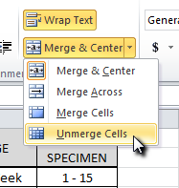
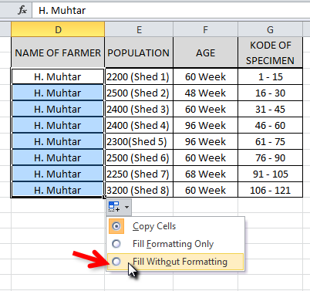
Unmerge cell
Copy data ke sel dibawahnya
Pilih fill without formatting untuk menghindari penyalinan format pembatasnya
Pilih sel gabungan
Menu Home → Klik panah bawah bagian merge & center → pilih unmerge cells

Slide 19
Kegunaan (Manfaat)
Notes:
Sel yang di merge (digabung) tidak dapat di filter
Tidak bisa dibuat pivot table

Slide 20
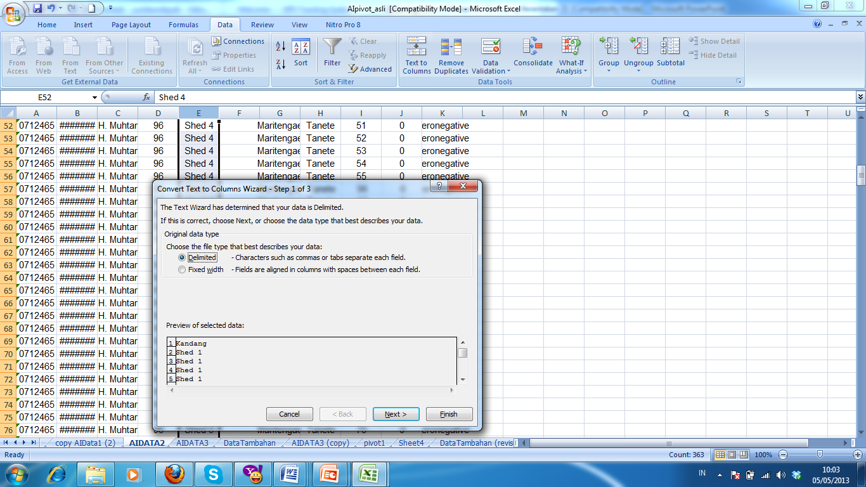
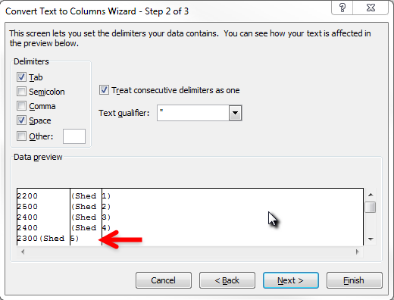
Text to columns
5. Beri nama columns
2
1. Insert tabel
3
4
5
Notes:
Kolom yang disediakan tergantung dari kebutuhan
Jika sel berisi dari 3 informasi maka perlu 2 kolom baru

Slide 21
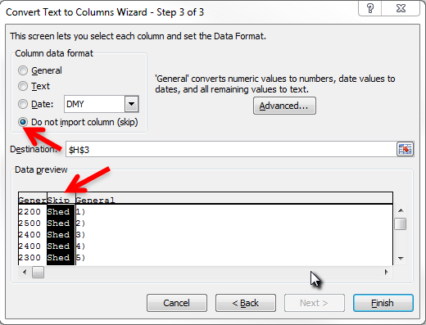
Text to columns (Lanjutan 2)
Kolom isian dapat dipertahankan atau dilewati (tidak diimpor)
Kategori data dapat ditentukan
Kolom isian dapat dihilangkan → klik finish
Beri nama kolom baru

